Slide 1
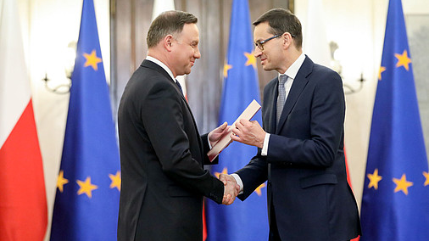
Prezydent i Rada Ministrów

Slide 2
Rada Ministrów
Rada Ministrów (zwana popularnie rządem) – konstytucyjny kolegialny organ władzy wykonawczej w Polsce.

Slide 3
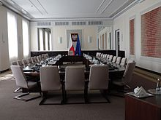
Organizacja
Zgodnie z obowiązującą Konstytucją Rzeczypospolitej Polskiej z dnia 2 kwietnia 1997 Rada Ministrów składa się z Prezesa Rady Ministrów oraz ministrów. W skład Rady Ministrów mogą być powoływani wiceprezesi Rady Ministrów oraz przewodniczący określonych w ustawach komitetów. Prezes oraz wiceprezesi Rady Ministrów mogą pełnić także funkcję ministra lub przewodniczącego komitetu (art. 147 Konstytucji).
Organizację i tryb pracy Rady Ministrów reguluje ustawa z dnia 8 sierpnia 1996 r. o Radzie Ministrów

Slide 4
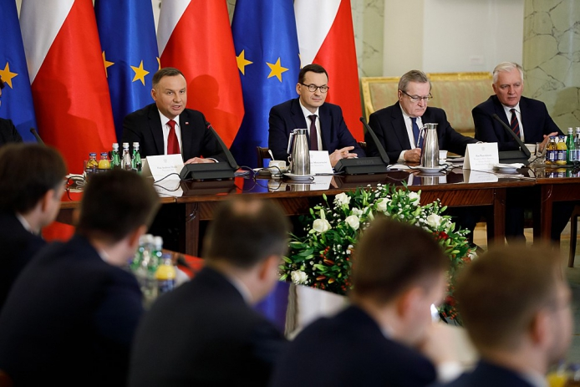
Kompetencje
Rada Ministrów:
prowadzi politykę wewnętrzną i zagraniczną Rzeczypospolitej Polskiej (art. 146 ust. 1 Konstytucji),
kieruje administracją rządową,
w zakresie i na zasadach określonych w Konstytucji i ustawach, na podstawie art. 146 Konstytucji, w szczególności:
zapewnia wykonanie ustaw,
wydaje rozporządzenia,
koordynuje i kontroluje prace organów administracji rządowej,
chroni interesy Skarbu Państwa,
uchwala projekt budżetu państwa,

Slide 5
PREZYDENT
Prezydent – najwyższy urząd w państwie będącym republiką, zazwyczaj jednoznaczny z pełnieniem funkcji jednoosobowej głowy państwa. Wyjątki od tej zasady poniżej. W systemie prezydenckim prezydent jest również szefem rządu.
Prezydent kadencyjny – sprawujący funkcję prezydenta przez określoną długość czasu, tj. kadencję. Ta forma prezydentury funkcjonuje w obecnym państwie polskim.
Prezydent dożywotni – głowa państwa o tytule prezydenckim, która zgodnie z prawem swego kraju ma ją pełnić aż do śmierci. Taka instytucja istnieje niemal wyłącznie w systemach dyktatorskich.

Slide 6
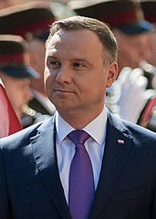
Andrzej Duda
Prezydent Rzeczypospolitej Polskiej (Prezydent RP) – zgodnie z Konstytucją Rzeczypospolitej Polskiej najwyższy przedstawiciel polskich władz, gwarant ciągłości władzy państwowej, najwyższy organ państwa w zakresie władzy wykonawczej, czuwa nad przestrzeganiem postanowień i przepisów Konstytucji, zwierzchnik Sił Zbrojnych Rzeczypospolitej Polskiej.

Slide 7
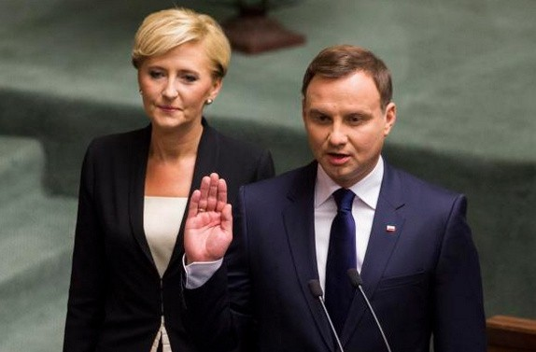
Kadencja
Prezydent Rzeczypospolitej jest wybierany w wyborach powszechnych na pięcioletnią kadencję i może być ponownie wybrany tylko raz. Bierne prawo wyborcze przysługuje wszystkim obywatelom Rzeczypospolitej Polskiej, którzy ukończyli 35 lat, nie są pozbawieni praw wyborczych do Sejmu i zbiorą przynajmniej 100 tysięcy podpisów osób popierających ich kandydaturę.

Slide 8
KONIEC
Prezentację przygotowała Martyna Jastrzębska z klasy 8D

